Slide 1


ORDU ÇEVRE, ŞEHİRCİLİK VE İKLİM DEĞİŞİKLİĞİ İL MÜDÜRLÜĞÜ

Slide 2


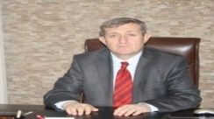

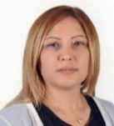
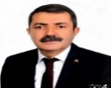
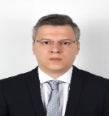






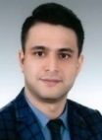
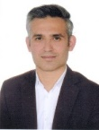
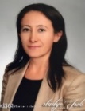


Hüseyin ÖZTÜRK
İl MÜDÜRÜ
Halit DEMİRKOL
Milli Emlak Müdürü
Gülderen AYDIN
Müd.Yrd.
Ahmet AKSU
Müd.Yrd
BİLGİ TEK. İNSAN KAY.VE DES.HİZM.
ŞUBE MÜDÜRÜ
Ümit KORKMAZ
İMAR VE PLAN. ŞUBE MÜD.VEKİLİ
Olcay Özcan
BAYRAK
ÇED ve Çevre İZİNLERİ ŞUBE MÜDÜRÜ
Adem BODUR
TABİAT VAR.SOR. ŞB. MÜDÜRÜ
M. Umut BEKTAŞ
Çevre Yönetimi ve Denetim Şube
Müd.Vekili
Birol
DAŞKIN
YEREL YÖNETİM. ŞUBE MÜDÜRÜ
Nefise Beyza KARATAŞ
ALTYAPI VE KENTSEL DÖNÜŞÜM. ŞUBE MÜDÜRÜ
Özkan ÖZGÜR
YAPI DENETİM VE YAPI MALZEMELERİ ŞUBE MÜD. V.
Mehmet Bahadır BÜLBÜL
PROJE ŞUBE MÜDÜRÜ
M. Gökçen ARSLAN
AFET KOOR. VE İSKAN ŞUBE MÜD. VEKİLİ
Arif YANIK
YAPIM İŞLERİNDEN SORUMLU ŞUBE MÜDÜR
Sezin TÜRKMEN

Slide 3
BİLGİ TEK. İNSAN KAY. VE
DESTEK HİZ.SOR.ŞUBE MÜDÜRLÜĞÜ
KADRO VE PERSONEL DURUMU
Ordu Çevre Şehircilik ve İklim Değişikliği İl Müdürlüğü , 2 İl Müdür Yardımcılığı, 1 Milli Emlak Müdürlüğü,, 11 Şube Müdürlüğü, dahil 171 kadrolu ve ayrıca ilçelerde Milli Emlak iş ve işlemlerini yürütmek üzere Kaymakamlıklarca görevlendirilen 13 personel ile birlikte kanun ve yönetmelikler dahilinde iş ve işlemleri yürütmeye çalışmaktadır.
BİNA, LOJMAN, DİĞER SOSYAL VE YARDIMCI TESİSLER
Ordu Çevre Şehircilik ve İklim Değişikliği İl Müdürlüğü bodrum+ zemin+4 kat üzerine kurulu toplam 3275 m2 kapalı alana sahip binada hizmetlerini yürütmektedir. Hizmet Binası bitişiğinde 2 katlı, 7 odalı, 14 yataklı misafirhane mevcuttur.
ARAÇ MAKİNE PARKI VE TEÇHİZAT DURUMU
Ordu Çevre Şehircilik ve İklim Değişikliği İl Müdürlüğü bünyesinde 19 adet araç bulunmaktadır. Bu araçlardan 15 adedi Resmi(7 Araç İlçede Görevli), 4 adedi kiralık araç (Şoförlü) olarak görev yapmaktadır. Müdürlüğümüzde Yapı Malzemeleri Laboratuvarı mevcuttur.

Slide 4
BİLGİ TEK. İNSAN KAY. VE
DESTEK HİZ.SOR.ŞUBE MÜDÜRLÜĞÜ
PERSONEL DAĞLIMI

Slide 5
BİLGİ TEK. İNSAN KAY. VE
DESTEK HİZ.SOR.ŞUBE MÜDÜRLÜĞÜ
Müdürlüğümüz Merkez ve İlçe Personel Sayıları
Merkez Personel Sayısı | 115
Merkez Milli Emlak Personel Sayısı | 16
İlçe Milli Emlak Personel Sayısı | 41
Toplam Personel Sayısı | 171

Slide 6
BİLGİ TEK. İNSAN KAY. VE
DESTEK HİZ.SOR.ŞUBE MÜDÜRLÜĞÜ

Slide 7
BİLGİ TEK. İNSAN KAY. VE
DESTEK HİZ.SOR.ŞUBE MÜDÜRLÜĞÜ

Slide 8
BİLGİ TEK. İNSAN KAY. VE
DESTEK HİZ.SOR.ŞUBE MÜDÜRLÜĞÜ

Slide 9
BİLGİ TEK. İNSAN KAY. VE
DESTEK HİZ.SOR.ŞUBE MÜDÜRLÜĞÜ

Slide 10
BİLGİ TEK. İNSAN KAY. VE
DESTEK HİZ.SOR.ŞUBE MÜDÜRLÜĞÜ
BİLGİ TEK. İNSAN KAY. VE DESTEK HİZ.SOR.ŞUBE MÜDÜRLÜĞÜ | 2023
KİRALIK ARAÇ (ŞOFÖRLÜ) | 4
MÜDÜRLÜĞÜMÜZDE GÖREVLİ RESMİ ARAÇ | 8
İLÇE MİLLİ EMLAK ŞEFLİKLERİNDE GÖREVLİ RESMİ ARAÇ | 7
TOPLAM | 19
BAKANLIĞIMIZCA MÜDÜRLÜĞÜMÜZE 4 ADET ARAÇ KİRALAMA(
ŞOFÖRLÜ) HİZMET ALIMI İÇİN 592.000,00.-TL ÖDENEK TAHSİS EDİLMİŞTİR.

Slide 11

T.C.
ORDU VALİLİĞİ
ÇEVRE, ŞEHİRCİLİK VE İKLİM DEĞİŞİKLİĞİ İL MÜDÜRLÜĞÜ
YAPI DENETİM VE YAPI MALZEMELERİ ŞUBE MÜDÜRLÜĞÜ

Slide 12
YAPI DENETİM VE YAPI MALZEMELERİ ŞUBE MÜDÜRLÜĞÜ | 2022 | 2023
YAPI DENETİM FİRMA SAYISI | 19 | 19
HAZIR BETON FİRMA SAYISI | 24 | 24
ÖZEL LABORATUVAR SAYISI | 2 | 3
PİYASA GÖZETİMİ VE DENETİMİ | 52 | 46
YAPI DENETİM FİRMASI DENETİMİ | 128 | 95
BETON DENEYİ | 158 | 117
ENERJİ KİMLİK BELGESİ DENETİMİ | 39 | 17
BETON SANTRAL DENETİMİ | 180 | 126

Slide 13
YAPI DENETİM VE YAPI MALZEMELERİ ŞUBE MÜDÜRLÜĞÜ | 2022 | 2023
İL YAPI DENETİM KOMİSYONUNA SUNULAN DOSYA SAYISI | 18 | 22
YAPI DENETİM FİRMALARINCA DENETLENEN YAPI SAYISI | 7.974 | 8.809
2023 YILINDA UYGULANAN İDARİ YAPTIRIMLAR
YAPTIRIM UYGULANAN SEKTÖR | SAYISI | TUTARI
Hazır beton üreticileri | 0 | -
Yapı malzemeleri laboratuvarı | 0 | -
Yapı denetim firmalarına yeni iş almaktan men cezası * | 6 | -
Yapı denetim firmalarına idari para cezası | 5 | 55.583,63 TL
Enerji Kimlik Belgesi Askı Kararı | 3 | -
* İl Yapı Denetim Komisyonu ile Merkez Yapı Denetim Komisyonu kararı ve Bakanlık Makamının onayı ile 19 yapı denetim firmasından 1 tanesine 2022 yılında, 5 tanesine ise 2023 yılında 1 yıl yeni iş almaktan men cezası verilmiştir. (Güzelyalı Yapı Denetim Ltd. Şti. 2023 yılında 2 adet YİAM almıştır.)

Slide 14
T.C.
ORDU VALİLİĞİ
ÇEVRE, ŞEHİRCİLİK VE İKLİM DEĞİŞİKLİĞİ İL MÜDÜRLÜĞÜ
AFET KOORDİNASYON ve iskan ŞUBE MÜDÜRLÜĞÜ

Slide 15
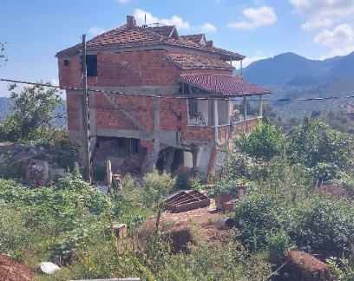
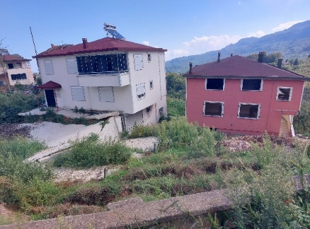
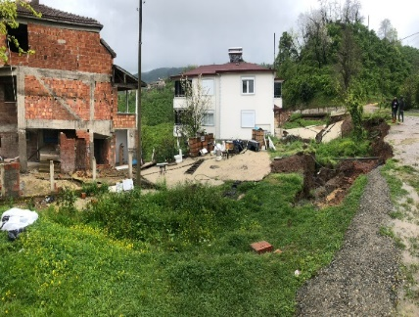
06.02.2023 tarihinde meydana gelen deprem felaketleri sonrasında Hatay, Gaziantep, Adıyaman, Şanlıurfa, Malatya, Kahramanmaraş illerinde hasar tespit ve enkaz kaldırma çalışmalarına katılmak üzere başta kurumumuz teknik personelleri olmak üzere ilimizde bulunan destek çözüm ortağı ilgili kurum ve kuruluşlardan da personel görevlendirmesi yapılmıştır.
Türkiye Afet Müdahale Planı (TAMP) kapsamında ana çözüm ortağı olduğumuz Hasar Tespit, Enkaz Kaldırma, Altyapı çalışma grubu operasyon planları ile ilgili güncelleme çalışmaları yapılmaktadır.
Afet Yönetim ve Karar Destek Sistemi (AYDES) yazılımına veri girişleri yapılmaktadır.
İlimizde 08.07.2023 tarihinde aşırı yağış sonucu heyelan ve toprak kayması meydana gelen arazileri ve bu alanlarda bulunan yapıları yerinde incelemek üzere İl Afet ve Acil Durum Müdürlüğü ekipleri ile koordineli olarak 9 teknik eleman, 3 şoför olmak üzere toplam 12 personelimiz ve 3 aracımız çalışmalara katılmıştır.
Afete Maruz Bölge ilan edilen Aybastı Sağlık, Ünye İnkur, Ünye Yeniköy ve Ünye Keş Mahallelerinde yıkım ve enkaz kaldırma işlemleri için ödenek teminine esas yıkım keşifleri düzenlenmiştir.

Slide 16
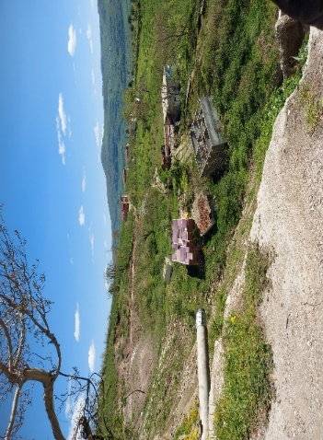
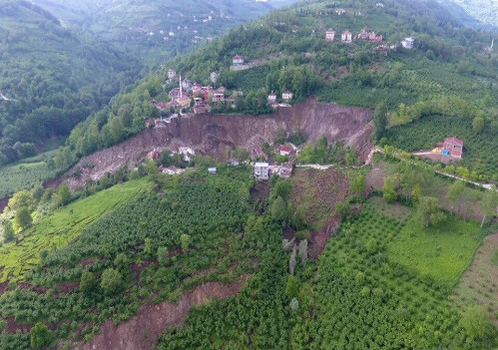
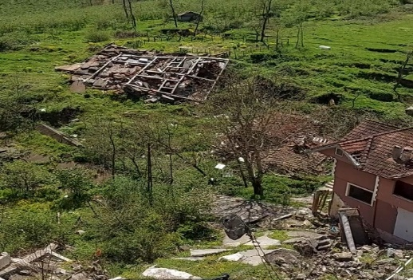
Aybastı Sağlık Mahallesi
İlimizin afet tehlike ve risklerinin azaltılmasına yönelik olarak sorumlu ve ilgili kurum/kuruluşlarla hazırlanan İl Risk Azaltma
Planı (İRAP) kapsamında sorumlu olunan eylemler ile ilgili iş ve işlemler yürütülmektedir.
İlimizde devam eden İskan uygulaması bulunmamakta olup konu ile ilgili görüş talepleri doğrultusunda 10 adet yazışma
gerçekleştirilmiştir.

Slide 17
T.C.
ORDU VALİLİĞİ
ÇEVRE, ŞEHİRCİLİK VE İKLİM DEĞİŞİKLİĞİ İL MÜDÜRLÜĞÜ
ALTYAPI ve KENTSEL DÖNÜŞÜM HİZMETLERİ ŞUBE MÜDÜRLÜĞÜ

Slide 18
KENTSEL DÖNÜŞÜM
KENTSEL DÖNÜŞÜM | 2018 ve öncesi | 2019 | 2020 | 2021-2022 | 2023 | GENEL TOPLAM
Risk Tespiti Yapılan Bina Sayısı | 543 | 41 | 83 | 105 | 68 | 840
Yıkımı Gerçekleşen Bina Sayısı | 450 | 50 | 79 | 101 | 52 | 732
Risk Analizi Yapan Firma Sayısı | 6 | 5 | 6 | 5 | 4 | 4
Aylık Kira Bedeli 2500,00₺ Toplam Kira Yardımı Tutarı (₺) |  |  |  |  |  | 6.142.002,87

Slide 19
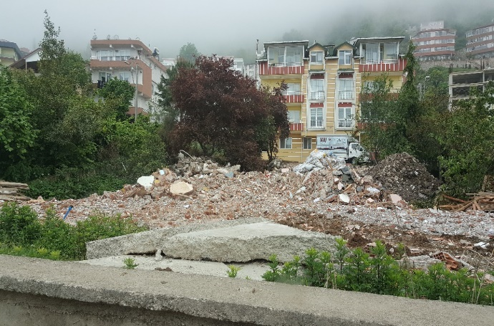
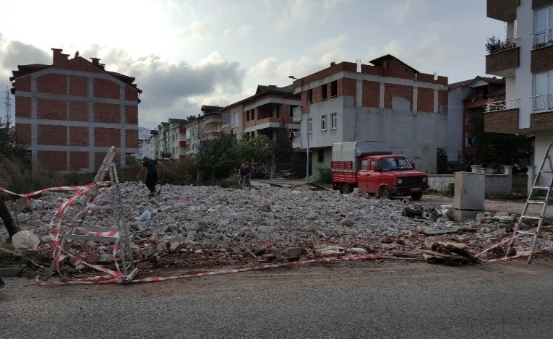
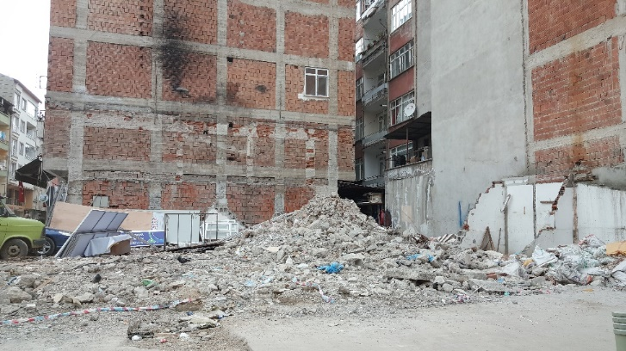
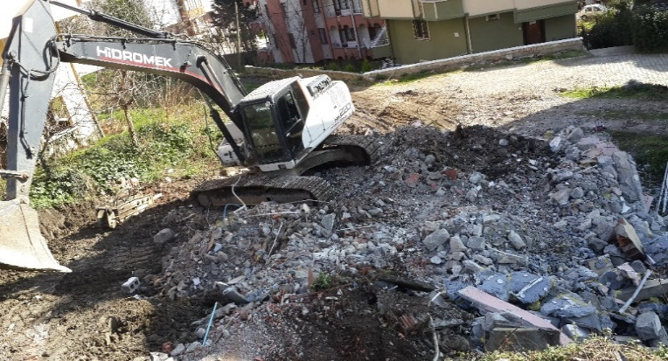
KENTSEL DÖNÜŞÜM

Slide 20
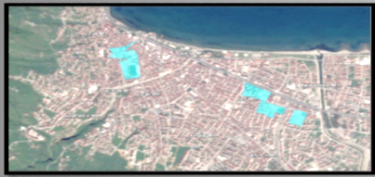
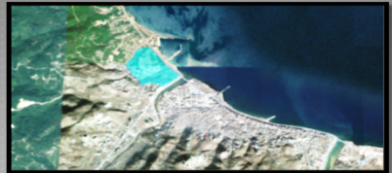
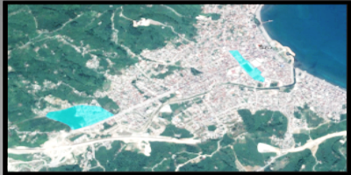
RİSKLİ VE REZERV ALANLARI İLE YÜZÖLÇÜMLERİ
İLÇE ADI | MEVKİİ | RİSK ALANI | REZERV ALANI | YÜZÖLÇÜMÜ (M²) | DURUM
Altınordu | Otogar ve Çevresi |  |  | 55.900 | Riskli alan Bakanlıkça onaylandı
Ünye | Saraçlı Mahallesi |  |  | 210.300 | Riskli alan Bakanlıkça onaylandı. Rezerv alanı beklemede
 | Gölevi Mahallesi |  |  | 210.000 | Bakanlıkta beklemede
Fatsa | Eski Çöp Alanı ve Stadyum Çevresi |  |  | 551.237 | Bakanlıkça onaylandı
TOPLAM RİSKLİ ALAN |  | 3 |  | 817.437
TOPLAM REZERV ALANI |  |  | 2 | 420.300
KENTSEL DÖNÜŞÜM

Slide 21
KENTSEL DÖNÜŞÜM
Hazinenin özel mülkiyetinde olup Çevre, Şehircilik ve İklim Değişikliği Bakanlığı’na tahsisli bulunan ve 6306 sayılı Afet Riski Altındaki Alanların Dönüştürülmesi Hakkında Kanun’un 6. maddesinin 5.fıkrası kapsamında satışı gerçekleştirilen taşınmazlar | 2018 ve öncesi | 2019 | 2020 | 2021-2022 | 2023
İLÇE / MAHALLE | ADA/PARSEL | YÜZÖLÇÜMÜ/M2 | Satışı Gerçekleştirilen Hisse Oranı | Satış Bedeli/TL | Son Durum
FATSA / KONAKBAŞI | 1248/1-1249/1-1250/1,2 -1251/2 | 20.532,31 | 1/1 | 9.239.540,00 | Satış Bitti
ÜNYE / CEVİZDERE | 3022/3 | 976,30 | 1/1 | 1.421.492,80 | Satış Bitti
KABADÜZ / ESENYURT | 1142/1-1143/1 -1144/1-1145/1-1146/1-1147/1-1148/1-1149/1 | 31.562,67 | 1/1 | 3875.895,88 | Satış Bitti
ALTINORDU / KARAPINAR | 5027/3 | 1017,25 | 1017,25/3487,72 | 4.069.000,00 | Tapu Devri Bekliyor
ALTINORDU / AKÇATEPE | 2715/1 | 1296,06 | 1296,06/4776,22 | 2.436.800,00 | İşlemler Devam Ediyor
ALTINORDU / DURUGÖL | 2844/3 | 465,5 | 1/1 | 3.600.000,00 | Satış Bitti
ALTINORDU / DURUGÖL | 2844/4 | 486,36 | 1/1 | 3.651.347,07 | İşlemler Devam Ediyor
AKKUŞ / ÇAYIRALAN - BELALAN | 319/1,2,3,4,5,6,7,8 320/1,2,3,4,5,6,7,8 445/1,2,3,4,5 | 30.242,03 | 1/1 | 4.648.160,00 | Tapu Devri Bekliyor

Slide 22
KENTSEL DÖNÜŞÜM
6306 SAYILI KANUN’UN UYGULAMA YÖNETMELİĞİ’NİN 15/A MADDESİ UYARINCA 2/3 ÇOĞUNLUĞUN TALEBİNE İSTİNADEN GERÇEKLEŞTİRİLEN SATIŞ İŞLEMLERİ | 2018 ve öncesi | 2019 | 2020 | 2021-2022
İLÇE / MAHALLE | ADA / PARSEL | YÜZÖLÇÜMÜ/M2 | SATIŞI GERÇEKLEŞTİRİLEN HİSSE ORANI | SATIŞ BEDELİ/TL
ALTINORDU / ÇAVUŞLAR | 115/15 | 2.642,58 | 1/24 | 27.000,00
ALTINORDU / DÜZ | 123/17 | 231,10 | 19009/184640 | 428.250,00

Slide 23

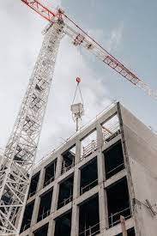
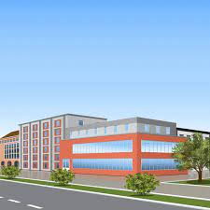
T.C.
ORDU VALİLİĞİ
Ordu Çevre Şehircilik ve İklim Değişikliği İl Müdürlüğü
YAPIM İŞLERİNDEN SORUMLU ŞUBE MÜDÜRLÜĞÜ

Slide 24

YAPIM İŞLERİNDEN SORUMLU ŞUBE MÜDÜRLÜĞÜ | 2020 | 2021 | 2022 | 2023
GENEL BÜTÇELİ YENİ İŞ SAYISI | - | 2 | 1 | -
İL MÜDÜRLÜĞÜMÜZ VE DİĞER KURUMLARA AİT GENEL BÜTÇELİ ONARIM İŞLERİ | 1 | - | - | -
DİĞER KURUM BÜTÇELİ YENİ İŞLER | - | 2 | - | 8
DİĞER KURUM BÜTÇELİ ONARIM İŞLERİ | 3 | - | 6 | 1
TOPLAM KOOPERATİF SAYISI | 39 | 35 | 35 | 36
FAAL KOOPERATİF SAYISI | 17 | 14 | 19 | 19
TASFİYE HALİNDE KOOPERATİF SAYISI | 21 | 18 | 16 | 17
MAHKEMEDE OLAN KOOPERATİF SAYISI | 1 | 3 | 2 | 2
GENEL KURUL YAPILAN KOOPERATİF SAYISI | 7 | 17 | 27 | 17
YAPI MÜTEAHHİTLİK BELGESİ | - | - | 300 | 200
BİNA YIKIM İŞİ | - | - | 1 | 1

Slide 25
İlimizde bulunan kamu kurum ve kuruluşları (Aile ve Sosyal Politikalar İl Müdürlüğü, İl Jandarma Komutanlığı, Gençlik ve Spor İl Müdürlüğü, İl Emniyet Müdürlüğü, Arıcılık Enstitüsü) için Müdürlüğümüz tarafından 2023 yılı içerisinde yapılan çalışmalar:
Öd. Tem. Esas Keşif Özeti Hazırlanması | Yaklaşık Maliyet Hazırlanması | Teknik Rapor Görüş, İnceleme, Görevlendirme, Şikayet V.b. | Yapı Müteahhitlik Belgesi
20 | 50 | 125 | 200

Slide 26
2023 Yılı Denetimi Müdürlüğümüzce Yapılan Yeni İşler
SIRA NO | İŞİN ADI | SÖZ. BEDELİ | İŞ Yeri Teslim | Fiziki Durum | AÇIKLAMALAR
1 | GÜLYALI JANDARMA BİNASI DOĞALGAZ DÖNÜŞÜM İŞİ | 629.450,00 TL | 13.06.2023 | %100 | Geçici kabulü yapıldı.
2 | GÖLKÖY GÜZELYURT ŞHT.HALİS DOĞAN İLKOKULUYAPIM İŞİ | 10.010.000,00 TL | 24.02.2023 | %40 | Betonarme devam ediyor. (Zemin Kat Tavan Döşemesi yapılıyor)
3 | GÖLKÖY EMİRLER ŞEHİT NİHAT ŞAHİN İLKOKULU YAPIM İŞİ | 15.357.000,00 TL | 17.04.2023 | %60 | Betonarmesi tamamlandı. Elektrik ve mekanik tesisat döşeniyor.
4 | MESUDİYE ÖZEL EĞİTİM ANAOKULU YAPIM İŞİ | 8.944.444.00TL | 17.04.2023 | %50 | Betonarme devam ediyor.(Asansör kulesi ve çatı imalatı yapılıyor.)
5 | KUMRU ŞEHİT NEŞE ERYETİM İMAMHATİP ORTAOKULU YAPIM İŞİ | 17.647.000.00TL | 09.02.2023 | %20 | Betonarme devam ediyor.(Zemin kat kolon kalıpları bağlanıyor.)
6 | AYBASTI ORTAKÖY İLKOKUL YAPIM İŞİ | 20.897.000.00TL | 18.04.2023 | %10 | Temel kazısı ve reglaj çalışmaları devam ediyor.
7 | FATSA BAŞKÖY ANAOKULU YAPIM İŞİ | 13.172.000.00TL | 18.04.2023 | %15 | Temel yalıtımı yapıldı.
8 | ÜNYE KALEDERE ANAOKULU YAPIM İŞİ | 12.244.000.00TL | 19.04.2023 | %20 | Betonarme devam ediyor.(1. kat kolon kalıpları bağlanıyor.)
9 | 19 EYLÜL STADYUMU YIKIM İŞİ | 950.000,00 TL | 08.05.2023 | %100 | Tamamlandı. Geçici kabul yapıldı.

Slide 27
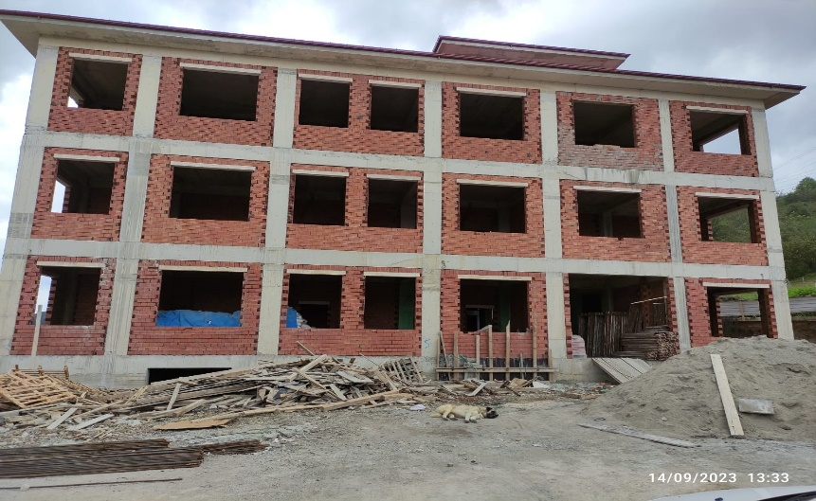
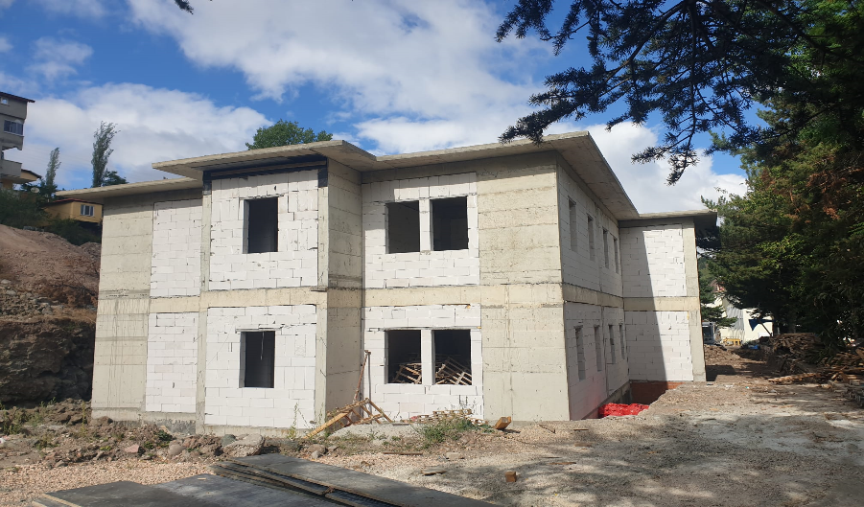
GÖLKÖY EMİRLER ŞEHİT NİHAT ŞAHİN İLKOKULU YAPIM İŞİ
Sözleşme bedeli :15.357.000,00 TL
Başlangıç tarihi :24.02.2023
Bitiş tarihi :02.07.2024
Proje No :Özel (Bodrum+Zemin+1.kat+2. kat)
Fiziki gerçekleşme oranı : % 60
MESUDİYE ÖZEL EĞİTİM ANAOKULU
Sözleşme bedeli :8.944.444,00 TL
Başlangıç tarihi :17.04.2023
Bitiş tarihi :10.04.2024
Proje No :Özel (Zemin+1. kat)
Fiziki gerçekleşme oranı : % 50

Slide 28
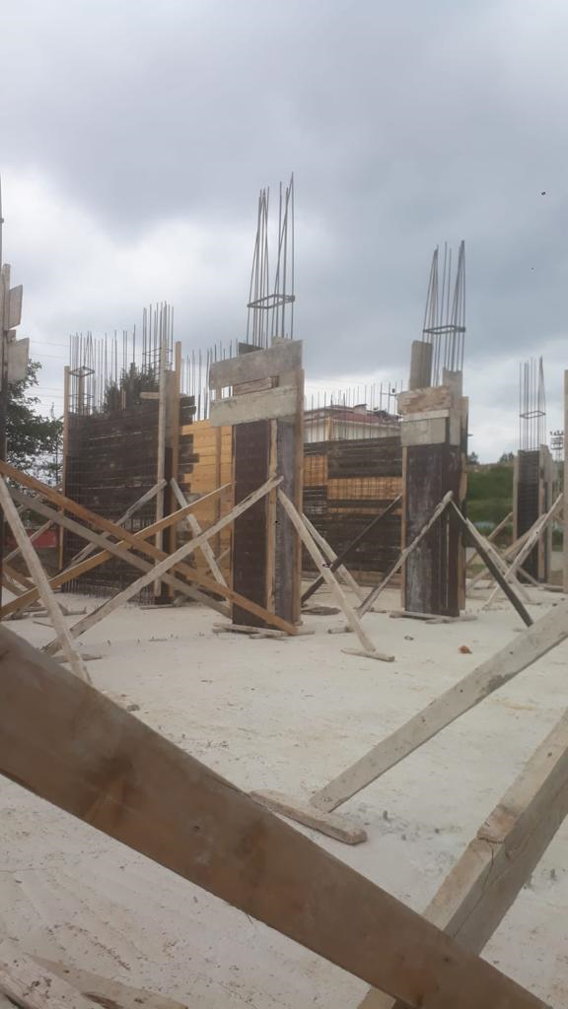
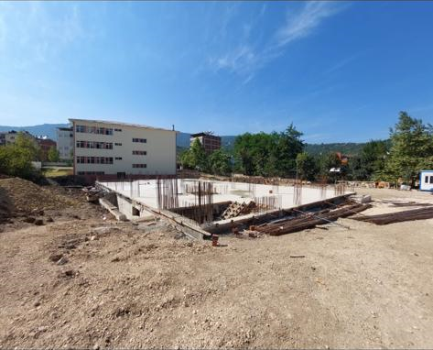
GÖLKÖY GÜZELYURT ŞEHİT HALİS DOĞAN İLKOKULU
Sözleşme bedeli :10.010.000,00 TL
Başlangıç tarihi :24.02.2023
Bitiş tarihi :29.03.2024
Proje No :Özel (Zemin+1. kat)
Fiziki gerçekleşme oranı : % 40
KUMRU ŞEHİT NEŞE ERYETİM İMAM HATİP ORTAOKULU
Sözleşme bedeli :17.647.000,00 TL
Başlangıç tarihi :09.02.2023
Bitiş tarihi :03.02.2024
Proje No : Özel (Bodrum+Zemin+1.kat+2. kat)
Fiziki gerçekleşme oranı : % 20

Slide 29
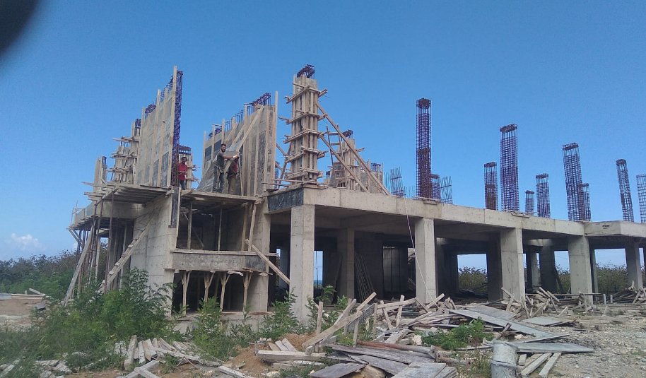
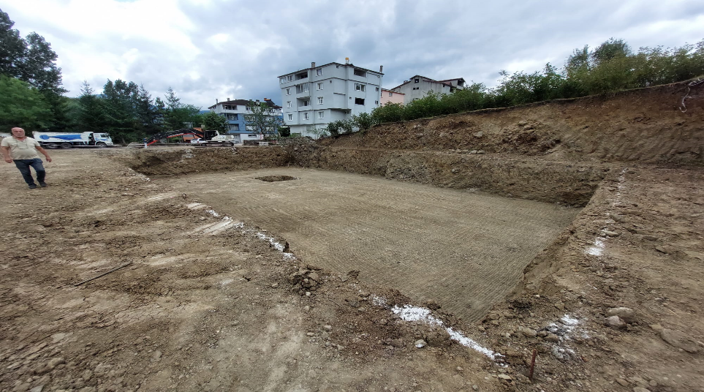
ÜNYE KALEDERE ANAOKULU
Sözleşme bedeli :12.244.000,00 TL
Başlangıç tarihi :19.04.2023
Bitiş tarihi :12.04.2024
Proje No :Özel (Zemin+1.kat)
Fiziki gerçekleşme oranı : % 20
AYBASTI ORTAKÖY İLKOKULU
Sözleşme bedeli :20.987.000,00 TL
Başlangıç tarihi :18.04.2023
Bitiş tarihi :21.05.2024
Proje No :Özel (Bodrum+Zemin+1.kat+2. kat)
Fiziki gerçekleşme oranı : % 10

Slide 30
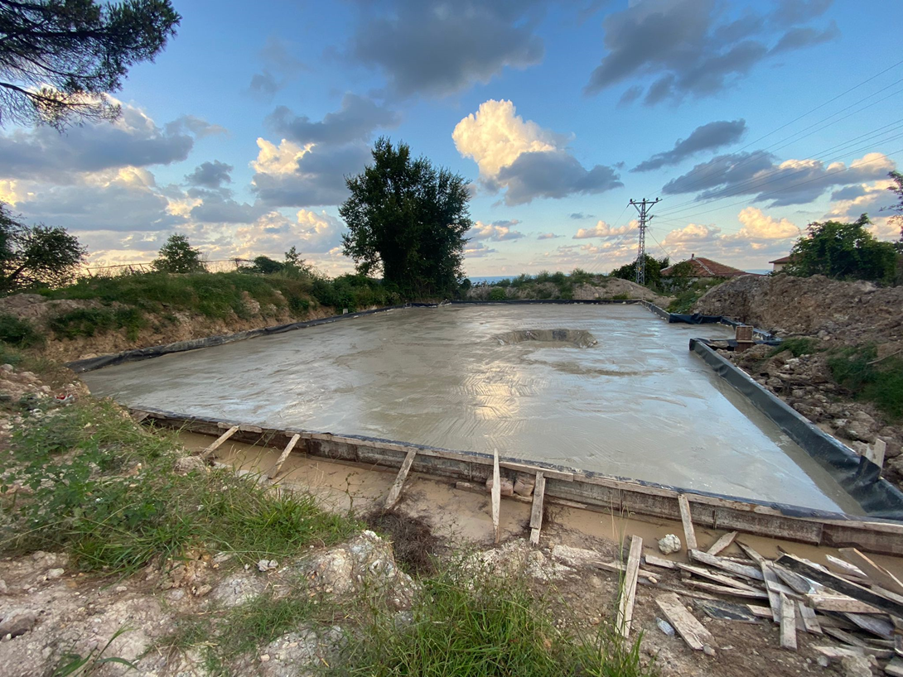
FATSA BAŞKÖY ANAOKULU
Sözleşme bedeli :15.357.000,00 TL
Başlangıç tarihi :24.02.2023
Bitiş tarihi :02.07.2024
Proje No :Özel (Bodrum+Zemin+1.kat+2. kat)
Fiziki gerçekleşme oranı : % 15

Slide 31
YAPIM İŞLERİ İCMALİ
SIRA NO | BÜTÇE TERTİBİ | SAYISI | PROJE- SÖZLEŞME TUTARI TL
1 | GENEL BÜTÇELİ YENİ İŞLER | - | -
2 | GENEL BÜTÇELİ ONARIM İŞLERİ | - | -
3 | DİĞER KURUM BÜTÇELİ YENİ İŞLER | 8 | 98.261.444.00
4 | DİĞER KURUM BÜTÇELİ ONARIM İŞLERİ | 1 | 629.450,00
5 | DİĞER KURUM BÜTÇELİ YIKIM İŞLERİ | 1 | 950.000,00
 | GENEL TOPLAM | 9 | 99.840.894,00

Slide 32
T.C.
ORDU VALİLİĞİ
ÇEVRE, ŞEHİRCİLİK VE İKLİM DEĞİŞİKLİĞİ İL MÜDÜRLÜĞÜ
PROJE ŞUBE MÜDÜRLÜĞÜ

Slide 33
PROJE ŞUBE MÜDÜRLÜĞÜ
İŞİN ADI | AÇIKLAMA
Fatsa İşkur Hizmet Binası | 29.09.2022 tarih ve 4678750 sayılı Bakanlığımız Yapı İşleri Genel Müdürlüğü yazısı ile 2021/14 sayılı Tasarruf Tedbirleri konulu Cumhurbaşkanlığı Genelgesi kapsamında Fatsa İŞKUR binasının yapımının ertelendiği bildirilmiştir.
İl Jandarma Komutanlığı Ek Hizmet Binası | İl Jandarma Komutanlığından tapu, imar durumu, tahsis ve mülkiyetle ilgili belgeler geldi ancak yapılan şifai görüşmelerde arsa değiştirmeyi planladıkları için beklemeye alındı.
Çatalpınar 100 kişilik öğrenci yurdu proje revizyonu | Güncel imar durumu, tapu kaydı, tahsis belgesi, dere kret kotu vb için İl Milli Eğitim Müdürlüğüne ve DSİ 7.Bölge Müdürlüğüne yazı yazıldı. Zemin etüdü için yaklaşık maliyet hazırlandı ve zemin etüdünün ilgili idare tarafından yapılması bekleniyor.
İl Jandarma Komutanlığına bağlı onarımlar | İl Jandarma Komutanlığının talepleri doğrultusunda ilçelerde engelli rapması, oda bölünmesi veya birleştirlmesi, tesisat yenilenmesi vb onarımlar yapıldı.

Slide 34
PROJE ŞUBE MÜDÜRLÜĞÜ
İŞİN ADI | AÇIKLAMA
İl genelindeki kamu kurumları için hazırlanan sıfır proje, onarım, doğal gaz dönüşümüne ait mimari, statik, elektrik ve mekanik projelerin hazırlanması işi; | 10 adet
Kamu kurumları ve vatandaş tarafından talep edilen teknik görüş raporları; | 13 adet
Kamu kurumları ve vatandaş tarafından talep edilen deprem tahkiki yazıları; | 32 adet
İl genelindeki hazine arazileri üzerinde bulunan yapılara ait kıymet takdir raporları; | 22 adet
Mahkemelerden istenen belge talepleri | 22 adet
CİMER yazıları | 6 adet

Slide 35
T.C.
ORDU VALİLİĞİ
ÇEVRE, ŞEHİRCİLİK VE İKLİM DEĞİŞİKLİĞİ İL MÜDÜRLÜĞÜ
YEREL YÖNETİMLER ŞUBE MÜDÜRLÜĞÜ

Slide 36
1 Numaralı Cumhurbaşkanlığı Kararnamesi ile Bakanlığımıza mahalli idareler ile bunların merkezi idare ile olan alaka ve münasebetlerini düzenleme görevi verilerek Yerel Yönetimler Genel Müdürlüğü kurulmuştur. Vesayet ve denetim yetkisi İçişleri Bakanlığında (İdare ve Denetim Müdürlüğü) kalmıştır. Yerel Yönetimler Şube Müdürlüğünce İlimiz sınırları içerisindeki Büyükşehir Belediyesi, Bağlı İdaresi ve 19 İlçe Belediyesi ile Bakanlığımız arasındaki iş ve işlemler yürütülmektedir.
Bu kapsamda; Yerel Yönetimler Şube Müdürlüğü olarak,
2023 yılında Belediyeler ve Bağlı idare tarafından alınan 14 adet Kamu Yararı Kararı onaylanmak üzere ilgisine göre Bakanlık veya Valiliğe gönderilmiştir.
2023 yılında Belediyeler ve Bağlı İdareden alınan 10 adet ihaleden yasaklama talebi Bakanlığa gönderilmiştir.
2023 yılında 9 adet ikinci el oto galeriye İşyeri Açma ve Çalışma Ruhsatlarına İlişkin Yönetmeliğin Ek-2 Gayrisıhhi Müesseseler Listesi, C/8-DİĞERLERİ başlıklı bölümü 8.14.7'deki hükümleri çerçevesinde Valilik görüşü verilmiştir.

Slide 37
2022 yılında Yerel Bilgi Sistemi faaliyete geçmiş olup, söz konusu sisteme Bakanlığımızca tanımlanan formlar ile Belediyelerden temin edilmesi gereken istatistiki bilgiler toplanmaktadır. (Anaokulu, kreş ve gündüz bakımevi ile çocuk bakımevleri sayıları, Ayrıntılı Taşıt Bilgileri Bütçe Gelir ve Gider Tahminleri, Bütçe Gelirleri Formu, Bütçe Giderleri Formu, Belediye Kimlik Formu vb.)
4688 sayılı Kamu Görevlileri Sendikaları ve Toplu Sözleşme Kanununun "Üye sayılarının tespiti" başlıklı 30 uncu maddesinin (a) bendi gereğince belediyelerden gelen sendika toplantı tutanakları sendika temsilcilerinin katılımı ile Müdürlüğümüzde yapılan toplantı ile tek tutanak haline getirilerek Bakanlığımız Yerel Yönetimler Genel Müdürlüğüne gönderilmektedir.
Belediye ve Bağlı Kuruluşları ile Mahalli İdare Birlikleri Personelinin Görevde Yükselme ve Unvan Değişikliği Esaslarına Dair Yönetmelik, Belediye Zabıta Yönetmeliği ve Belediye İtfaiye Yönetmeliği kapsamında her yıl yapılan mahalli idareler personelinin görevde yükselme ve unvan değişikliği sınavına Belediyelerden katılacak personel bilgileri temin edilerek Bakanlığımız Yerel Yönetimler Genel Müdürlüğüne gönderilmektedir.

Slide 38
T.C.
ORDU VALİLİĞİ
ÇEVRE, ŞEHİRCİLİK VE İKLİM DEĞİŞİKLİĞİ İL MÜDÜRLÜĞÜ
İMAR ve PLANLAMADAN SORUMLU ŞUBE MÜDÜRLÜĞÜ

Slide 39
İMAR VE PLANLAMA ŞUBE MÜDÜRLÜĞÜ | 2021 | 2022 | 2023
İlimizin sahil kesiminin kıyı uzunluğu 121 km olup tamamının kıyı kenar çizgisi tespitleri onaylıdır. Ayrıca İlimizde Aybastı-Perşembe Yaylası Göleti, Gaga Gölü ve Gölköy-Ulugöl’ün Kıyı Kenar Çizgisi Tespitleri tamamlanmıştır.
İlimizdeki Kaçak Yapılaşma ile ilgili şikayet incelemesi | 46 | 44 | 20
İmar planı ilave, revizyon ve tadilat görüş bildirimi | 13 | 23 | 30
İmar planı tadilat incelemesi | 18 | 58 | 50
Define arama harita onayı | 2 | 0 | -
ÇED dosyası için çevre düzeni planı pafta onayı | 12 | 13 | 12
Onaylanan Jeolojik/Jeoteknik rapor sayısı | 14 | 6 | 2

Slide 40
İMAR VE PLANLAMA ŞUBE MÜDÜRLÜĞÜ | 2021 | 2022 | 2023
Jeolojik jeoteknik etüt raporları yaklaşık maliyet hesabı | 0 | 0 | 0
Onaylanması için Bakanlığa gönderilen kıyı yapısı/dolgu sayısı | 1 | 1 | 0
Rekreatif amaçlı iskele talepleri | 3 | 4 | 2
Çevre düzeni planı değişikliği | 0 | 2 | 2
İlgili kurumlara imar mevzuatı kapsamında verilen görüş sayısı - 1/100000 ölçekli Çevre Düzeni Planı kapsamında verilen görüş sayısı | 42 | 60 | 45
Onaylı Kıyı Kenar Çizgisine parsel bazında açılan dava sayısı | - | 10 | 0
Yeni Kıyı Kenar Çizgisi Tespiti(Mükerrer olması yada Mahkeme Kararından dolayı iptal edilmesi sebebiyle yeni tespit edilen kıyı kenar çizgisi- parsel bazında sayısı |  | 2 | 2

Slide 41
İMAR VE PLANLAMA ŞUBE MÜDÜRLÜĞÜ | 2021 | 2022 | 2023
Belediyelerden gelen yapılaşmalarla ilgili görüş sayısı(Mandıra-Ahır-Depo vb.) ve Milli Emlak Müdürlüğü ve İlçe Şefliklerinden gelen satış, kiralama, tahsis görüş sayısı | - | 76 | 15
İmar Barışı Kapsamında İlimizde alınan yapı kayıt belgelerinden mevzuata aykırı olduğu için Haziran 2018 – Ağustos 2023 tarihleri arasında toplam 1940 adet yapı kayıt belgesi iptal edilmiştir, ayrıca usulsüz kısımları bulunduğu için 161 adet yapı kayıt belgesi hakkında işlem yapılmak üzere belediyesine bildirimde bulunulmuştur. | İmar Barışı Yasasının yürürlüğe girdiği Haziran 2018 tarihinden bugüne kadar İlimizde iptal edilen ve işlem yapılan yapı kayıt belgesi sayısıdır.(2023 yılı ait sayılar alt satırlarda yer almaktadır.)
İmar Barışı Kapsamında alınan yapı kayıt belgeleri ile ilgili vatandaşlar tarafından gelen başvuru sayısı(Güncelleme,Devir, para iadesi vb) | - | 752 | 198
İmar Barışı Kapsamında alınan yapı kayıt belgeleri ile ilgili gelen şikayet veya inceleme sayısı(Kurumlardan-Vatandaşlardan şikayet sayısı) | - | 40 | 22
İmar Barışı Kapsamında alınan yapı kayıt belgeleri ile ilgili mahkemelerden gelen inceleme veya bilgi belge isteme sayısı. | - | 115 | 45
İmar Barışı Kapsamında alınan yapı kayıt belgelerinden mevzuata aykırı olarak alınması veya alındıktan sonra mevzuata aykılırılık yapılması sebebiyle işlem yapılmak üzere belediyesine gönderilen yapı kayıt belge sayısı (İmar Kanununun 32. ve 42. Maddesine göre işlem yapılması) | - | 15 | 11
İmar Barışı Kapsamında alınan yapı kayıt belgelerinden mevzuata aykırı olarak alınması veya alındıktan sonra mevzuata aykılırılık yapılması sebebiyle iptal edilen yapı kayıt belge sayısı. | - | 45 | 10

Slide 42
T.C.
ORDU VALİLİĞİ
ÇEVRE, ŞEHİRCİLİK VE İKLİM DEĞİŞİKLİĞİ İL MÜDÜRLÜĞÜ
Çevre Yönetimi ve Denetim Şube Müdürlüğü

Slide 43
İlimiz sınırları içerisinde faaliyet gösteren tüm işletme ve tesislerin inşaat ve işletme aşamaları Şube Müdürlüğümüz tarafından titizlikle takip edilmekte olup çalışmalar süresince oluşan/oluşacak olan çevre sorunlarına karşı ilgili yönetmelikler kapsamında gerekli önlemler aldırılmaktadır.

Slide 44
2872 sayılı Çevre Kanunu Kapsamında Yapılan Denetim Verileri
DENETİM KONUSU | 2015 | 2016 | 2017 | 2018 | 2019 | 2020 | 2021 | 2022 | 2023
BİRLEŞİK DENETİM | 5 | 5 | 5 | 5 | 5 | 10 | 11 | 13 | 12
ÇED İZLEME VE İZİN LİSANS | 204 | 234 | 140 | 204 | 141 | 151 | 82 | 182 | 97
ATIK YÖNETİMİ | 188 | 99 | 107 | 121 | 220 | 97 | 125 | 179 | 29
SU-TOPRAK YÖNETİMİ | 198 | 140 | 97 | 117 | 76 | 17 | 20 | 92 | 7
HAVA YÖNETİMİ | 61 | 25 | 43 | 33 | 24 | 28 | 6 | 16 | 4
GÜRÜLTÜ DENETİMİ | 44 | 27 | 41 | 45 | 63 | 74 | 69 | 77 | 38
ARAÇ VE EGZOZ EMİSYON ÖLÇÜM |  |  | 67.100 | 75.205 | 81.842 | 83.411 | 89.676 | 82.130 | 47.367
TIBBİ ATIK |  |  | 1.112.719 | 1.047.615,75 kg | 974.277 kg | 1.163.581 kg | 1.116.364 kg | 985.055 kg | 24.536.657 kg
SIFIR ATIK |  |  |  |  | 19 | 6 | - | 133 | 78
BİTKİSEL ATIK |  |  | 758.000 | 260.000 | 90.454 kg | 62.285 kg | 78.435 kg | 91.084 kg | -
YETERLİLİK DENETİM |  |  |  |  | 6 | 7 | 6 | 6 | 6

Slide 45
2872 sayılı Çevre Kanunu Kapsamında Uygulanan İdari Yaptırımlar
YIL | İDARİ YAPTIRIM ADETİ | İDARİ YAPTIRIM TUTARI(TL)
2015 | 35 | 841.931,00
2016 | 23 | 474.540,00
2017 | 18 | 704.512,41
2018 | 12 | 267.086,9
2019 | 11 | 410.507,26
2020 | 42 | 1.647.879,17
2021 | 16 | 939.066,50
2022 | 61 | 1.541.463,00
2023 | 2 | 1.013.564,00 TL

Slide 46
Egzoz Gazı Emisyonu Kontrolü İle Benzin ve Motorin Kalitesi Yönetmeliği kapsamında Egzoz Emisyonu Ölçüm Yapan İstasyon verileri :
İLÇE | İSTASYON SAYISI
ALTINORDU | 7
FATSA | 8
ÜNYE | 3
GÖLKÖY | 1
MOBİL | 1
TOPLAM | 20

Slide 47
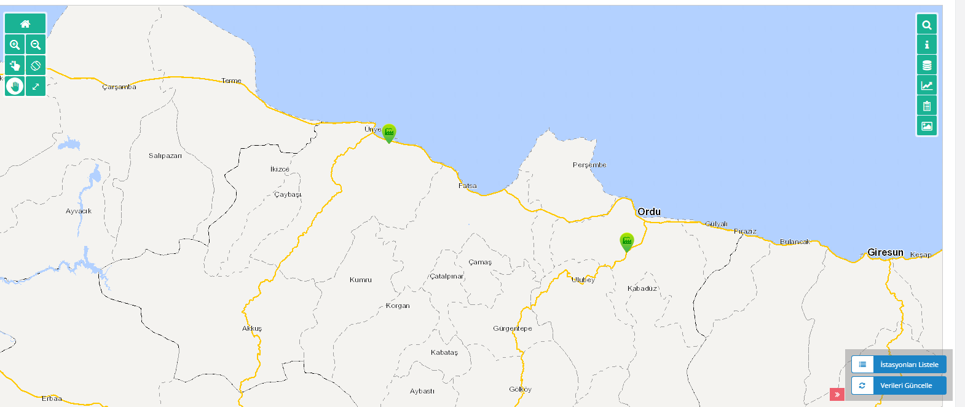
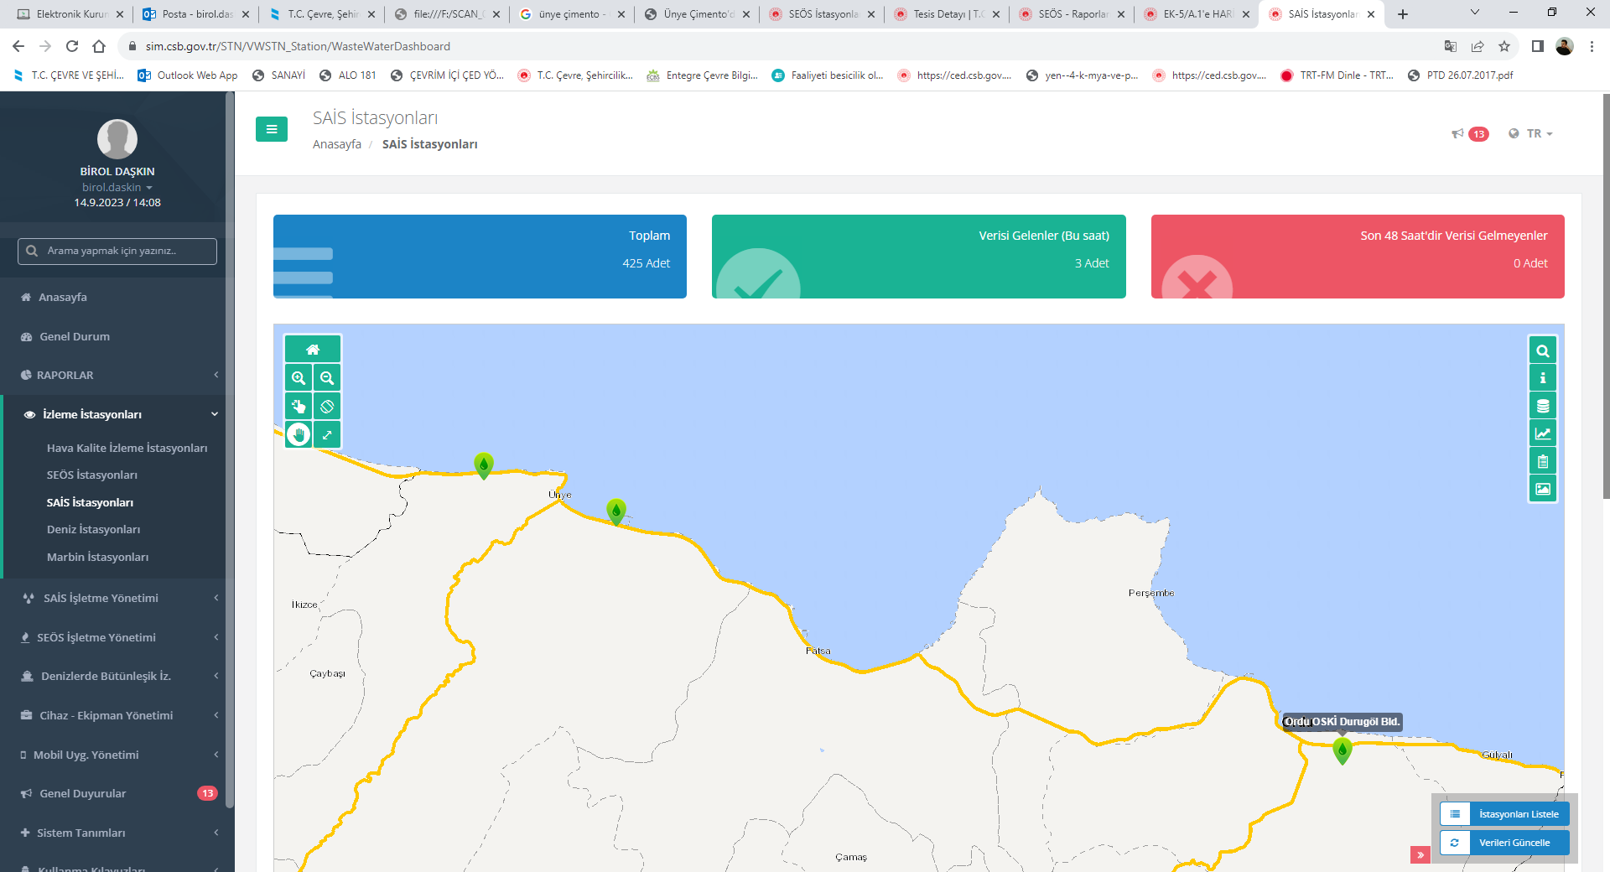
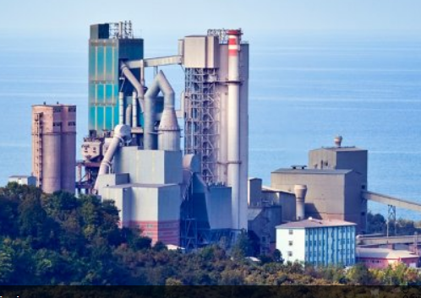
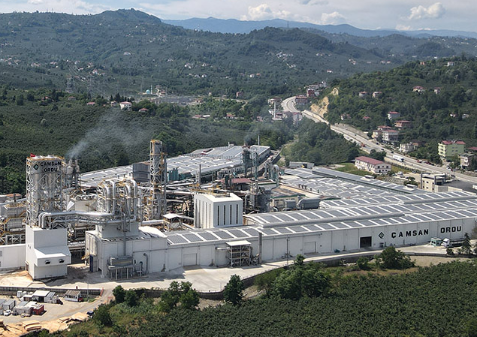
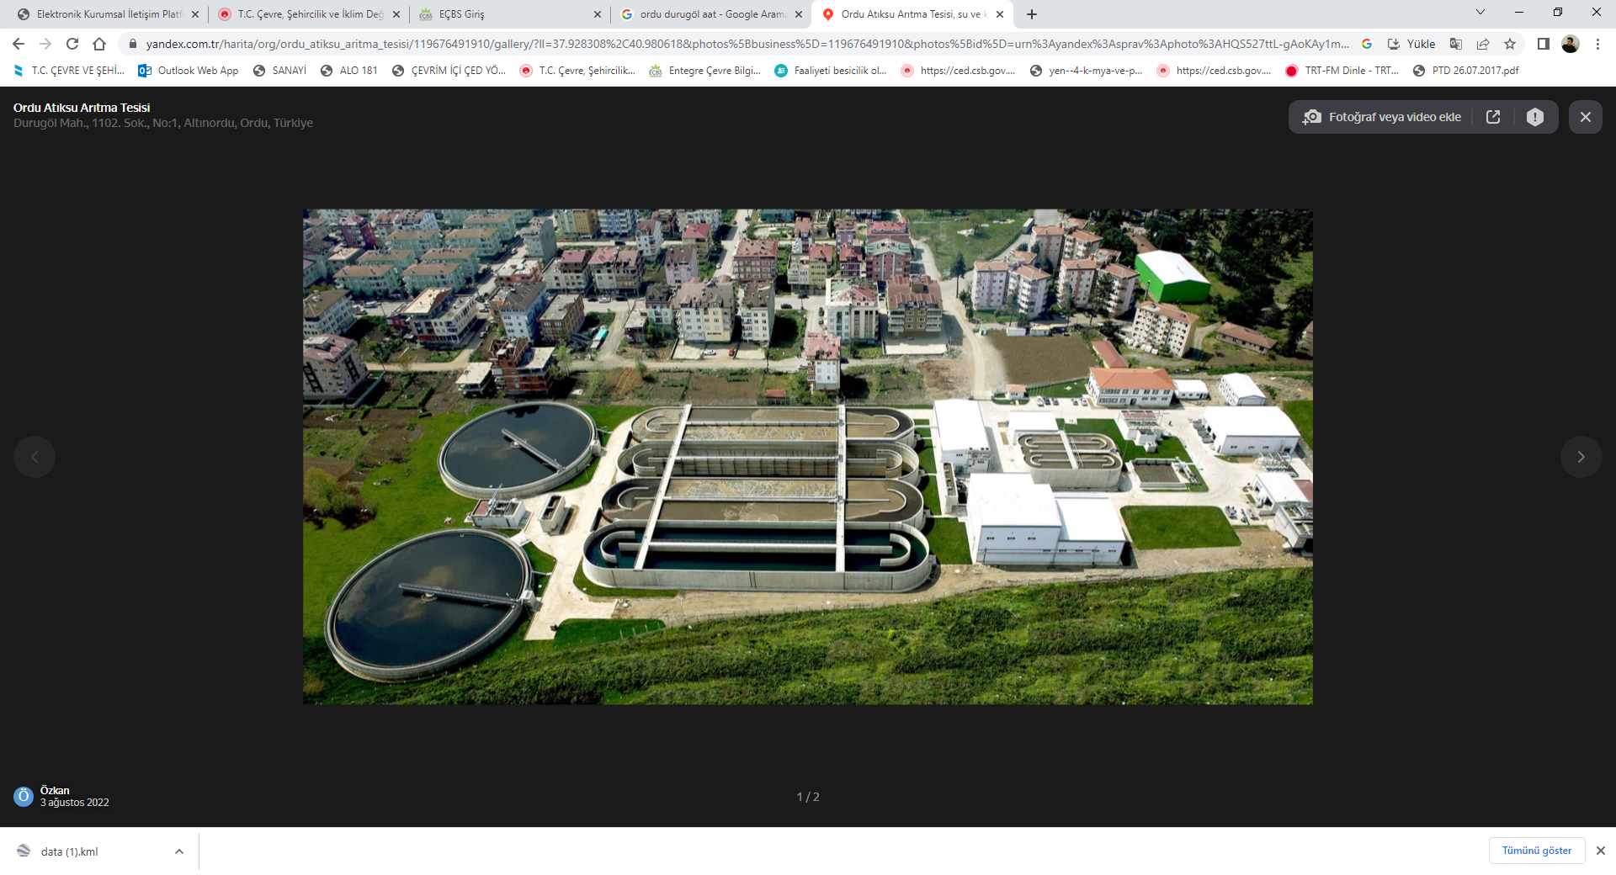
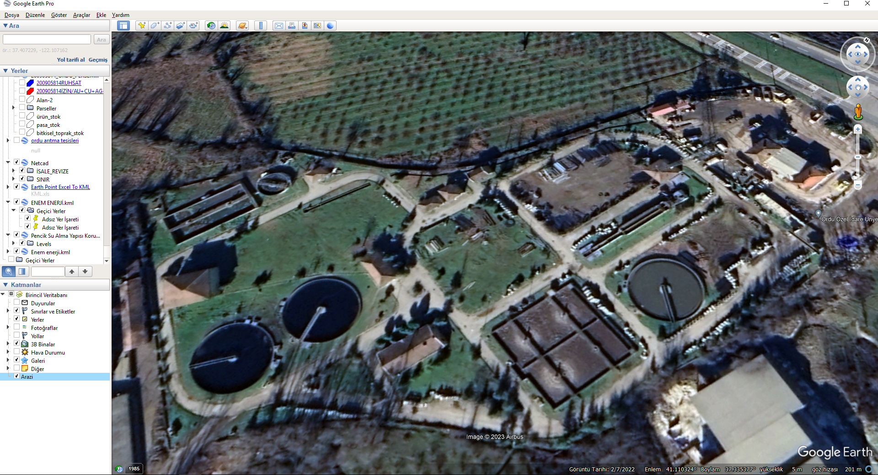
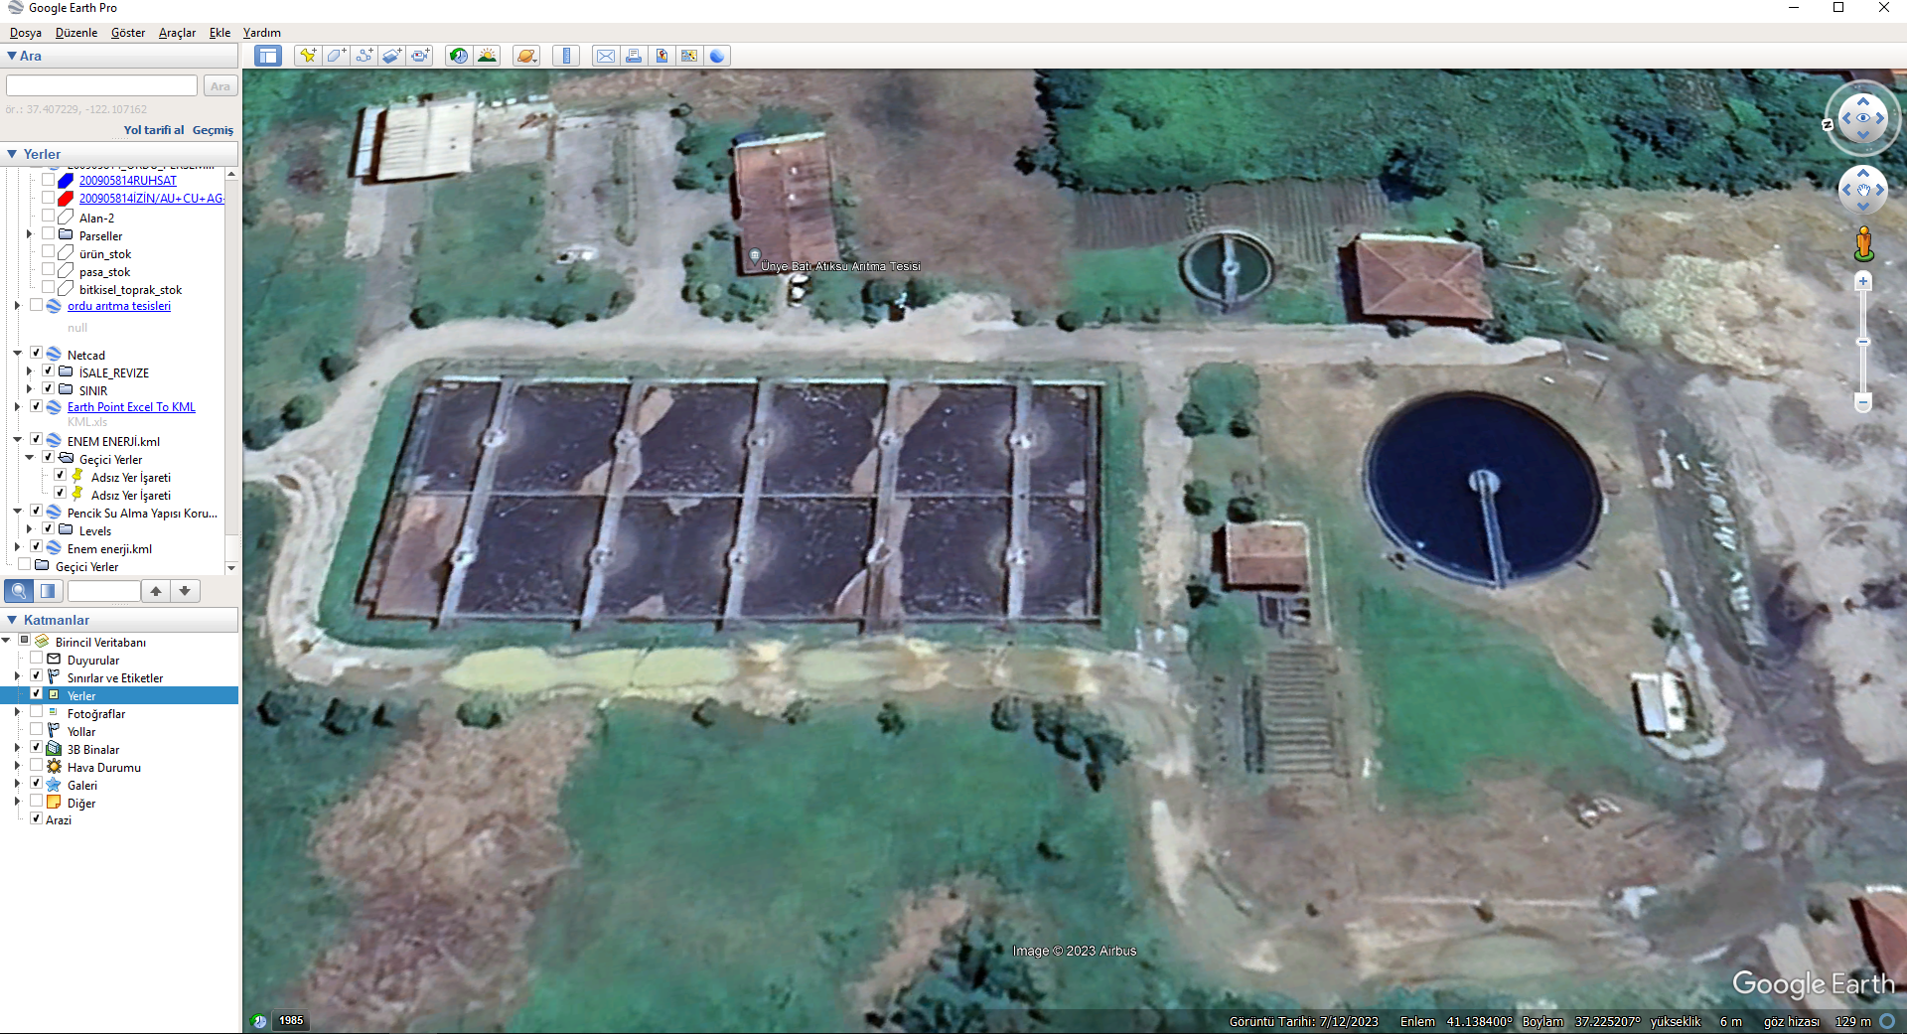
İlimizdeki Sürekli İzleme Sistemleri
Sistem | İSTASYON SAYISI
SEÖS (Sürekli Emisyon Ölçüm İzleme Sistemi) | 2 Ünye Çimento Çamsan
SAİS (Sürekli Atıksu İzleme Sistemi) | 3 (Ünye Doğu AAT Ünye Batı AAT Altınordu Durugöl AAT)

Slide 48
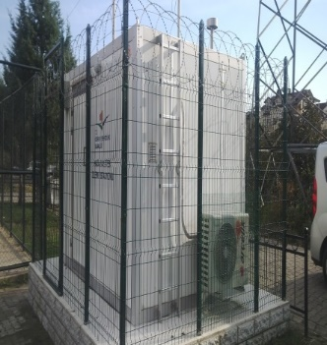
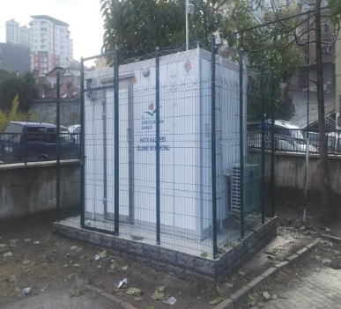
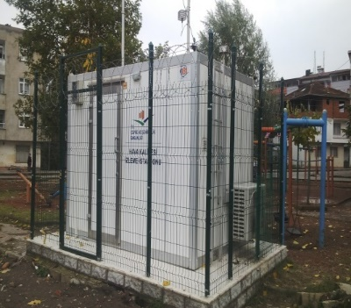
İlimiz Altınordu İlçesi Karşıyaka Mahallesi ve stadyum yanında, Fatsa İlçesi ve Ünye İlçesinde kurulu olan Hava Kalitesi Ölçüm İstasyonu, meteorolojik verilerin yanı sıra PM10, PM2.5, CO, SO2, NO, NO2, NOX ve O3 kirlilik parametrelerini de saatlik olarak ölçmektedir. Bu verilere http://www.havaizleme.gov.tr adresinden ulaşılabilmektedir.

Slide 49
Isınmadan Kaynaklı Hava Kirliliği Kontrolü Yönetmeliği kapsamında ısınma ve sanayi amaçlı olarak kullanılan ithal kömürlere ait veriler:
YIL | YAKIT MİKTARI(TON) |  |  | UYGUNLUK SAYISI (ADET)
 | ISINMA | SANAYİ | TOPLAM
2015 | 265.868,406 | 54.722,785 | 320.591,191 | 70
2016 | 269.169,275 | 32.801,914 | 301.971,189 | 67
2017 | 264.379,634 | 51.727,941 | 316.107,575 | 66
2018 | 94.186,789 | - | 94.186,789 | 20
2019 | 122.853,929 | - | 122.853,929 | 32
2020 | 87.174.635 | 7.575.397 | 94.750.032 | 22
2021 | 62.952,662 | 15.738.066 | 78.690,728 | 15
2022 | 56.780.798 | - | 9.575.496 | 15
2023 | 24.536.657 | - | 24.536.657 | 6

Slide 50
Sanayi Kaynaklı Hava Kirliliğinin Kontrolü Yönetmeliği kapsamında; işletmeden çıkan hava emisyonları ve işletmenin etki alanı içerisinde hava kirliliğinin tetkik ve tespiti için yapılan emisyon ölçüm verileri:
YIL | EMİSYON ÖLÇÜM SAYISI
2015 | 70
2016 | 113
2017 | 65
2018 | 103
2019 | 73
2020 | 81
2021 | 102
2022 | 174
2023 | 117

Slide 51
Bakanlığımız Çevre Yönetimi Genel Müdürlüğü tarafından çevre kirliliğinin önlenmesi, çevrenin iyileştirilmesi ve çevre ile ilgili yatırımların desteklenmesi için Belediyelere Şartlı Nakdi Yardım adı altında maddi destek vermektedir.
YARDIMIN YILI | YARDIM MİKTARI(TL)
2002-2014 | 32.929.443,56
2015 | 2.200.803,75
2016 | 2.849.906,85
2017 | 2.347.238,40
2018 | 325.132,48
2019 | 3.960.000,00
2020 | 6.067.529,74
2021 | 8.030.000,00
2022 | 12.187.000,00
2023 | 2.774.000,00

Slide 52
T.C.
ORDU VALİLİĞİ
ÇEVRE, ŞEHİRCİLİK VE İKLİM DEĞİŞİKLİĞİ İL MÜDÜRLÜĞÜ
ÇED VE ÇEVRE İZİNLERİ ŞUBE MÜDÜRLÜĞÜ

Slide 53
MÜDÜRLÜĞÜMÜZCE VERİLEN ÇED GEREKLİ DEĞİLDİR KARARLARININ YILLARA GÖRE DAĞILIMI
2008 | 2009 | 2010 | 2011 | 2012 | 2013 | 2014 | 2015 | 2016 | 2017 | 2018 | 2019 | 2020 | 2021 | 2022 | 2023
31 | 42 | 55 | 62 | 45 | 46 | 43 | 45 | 40 | 35 | 19 | 15 | 10 | 23 | 24 | 14
BAKANLIĞIMIZCA VERİLEN ÇED OLUMLU KARARLARININ YILLARA GÖRE DAĞILIMI
1993-2008 | 2008 | 2009 | 2010 | 2011 | 2012 | 2013 | 2014 | 2015 | 2016 | 2017 | 2018 | 2019 | 2020 | 2021 | 2022 | 2023
17 | 3 | 2 | 1 | 3 | 3 | 8 | 5 | 3 | 2 | 2 | 1 | 6 | 4 | 6 | 0 | 3

Slide 54
MÜDÜRLÜĞÜMÜZCE VERİLEN ÇEVRE İZNİ VE LİSANS BELGESİNİN YILLARA GÖRE DAĞILIMI
TARİH | 2010-2021 | 01.01.2022 - 08.08.2023 | TOPLAM
ÇEVRE İZNİ VE LİSANS BELGESİ | 297 | 84 | 381

Slide 57
T.C.
ORDU VALİLİĞİ
ÇEVRE, ŞEHİRCİLİK VE İKLİM DEĞİŞİKLİĞİ İL MÜDÜRLÜĞÜ
TABİAT VARLIKLARI ŞUBE MÜDÜRLÜĞÜ

Slide 58
Dişkaya Kayalıklarının Tabiat Varlığı olarak değerlendirilmesi amacıyla Ön Değerlendirme Ekibince değerlendirme raporunun hazırlanarak TVK Bölge Komisyonuna sunulması.
İlimizde bulunan ETBAR alanlarının Tescil İşlemleriyle ilgili dosyaların hazırlanarak TVK Bölge Komisyonuna sunulması.
İlimiz genelinde bulunan anıt ağaçların mevcut durumlarının değerlenderilmesi.

Slide 59
TABİAT VARLIKLARI
ŞUBE MÜDÜRLÜĞÜ
GENEL BİLGİ
İl | Sit Alanı (Ha) | ÖÇKB (Ha) | Anıt Ağaç (Adet) | Mağara (Adet)
ORDU | 304,59 | 0.00 | 47 | 2

Slide 60
TABİAT VARLIKLARI
ŞUBE MÜDÜRLÜĞÜ
DOĞAL SİT ALANLARI
1. DERECE DOĞAL SİT ALANI | 2. DERECE DOĞAL SİT ALANI | 3. DERECE DOĞAL SİT ALANI | NİTELİKLİ DOĞAL KORUMA ALANI | SÜRDÜRÜLEBİLİR KORUMA VE KONTROLLÜ KULLANIM ALANI | DOĞAL SİT ALANI TOPLAM
26,67 HA (2 ADET) | 3,67 HA (2 ADET) | 124,09 HA (1 ADET) | 73,63 HA (1 ADET) | 76,53 HA (1 ADET) | 304.59 HA

Slide 61
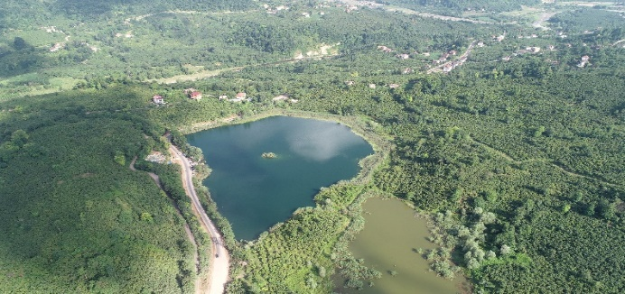
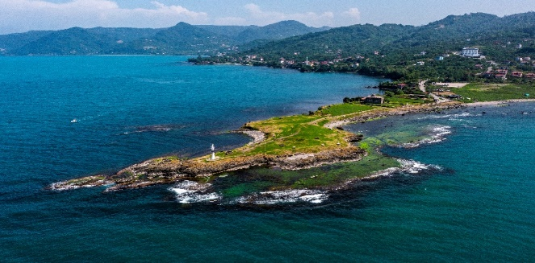
TABİAT VARLIKLARI
ŞUBE MÜDÜRLÜĞÜ
DOĞAL SİT ALANLARI
İL | İLÇE | ADI | SİT TÜRÜ
ORDU | FATSA | GAGA GÖLÜ | 1-3. DERECE DOĞAL SİT ALANI
ORDU | ALTINORDU | KURUL KAYALIKLARI | NİTELİKLİ DOĞAL KORUMA ALANI - SÜRDÜRÜLEBİLİR KORUMA VE KONTROLLÜ KULLANIM ALANI
ORDU | İKİZCE | GENÇAĞA KALESİ | 1. DERECE DOĞAL SİT ALANI
ORDU | PERŞEMBE | BOĞAZCIK KÖYÜ MAĞARASI | 2. DERECE DOĞAL SİT ALANI
ORDU | PERŞEMBE | YASON BURNU | 2. DERECE DOĞAL SİT ALANI

Slide 62
MAĞARALAR
Adı | İl | İlçe | Mevkii | Karar No | Karar Tarihi
YAZKONAĞI MAĞARASI | ORDU | ÜNYE | YAZKONAĞI | 661 | 28.04.2022
BOĞAZCIK MAĞARASI | ORDU | PERŞEMBE | BOĞAZCIK | 180 | 09.06.2001

Slide 63
KORUMA AMAÇLI İMAR PLANI ÇALIŞMALARI
TABİAT VARLIKLARI
ŞUBE MÜDÜRLÜĞÜ
Ordu İli, Fatsa İlçesi, 1. Derece Doğal Sit Alanı kapsamında yer alan, Gaga Gölü 1/5000 ölçekli Koruma Amaçlı Nazım İmar Planı ve 1/1000 ölçekli Koruma Amaçlı Uygulama İmar Planı teklifi değerlendirilmek üzere Bakanlığımıza (Tabiat Varlıklarını Koruma Genel Müdürlüğü) iletilmiş olup, söz konusu İmar Planı Teklifi Bakanlık Makamının 14.10.2022 tarihli 4789737 sayılı Olur'u ile 1 Nolu Cumhurbaşkanlığı Teşkilatı Hakkında Cumhurbaşkanlığı Kararnamesinin 109. Maddesi uyarınca onaylanmıştır.
Ayrıca Yason Burnu Koruma Amaçlı İmar Planı çalışmalarına Ordu Büyükşehir Belediyesi tarafından başlanılmıştır.

Slide 64
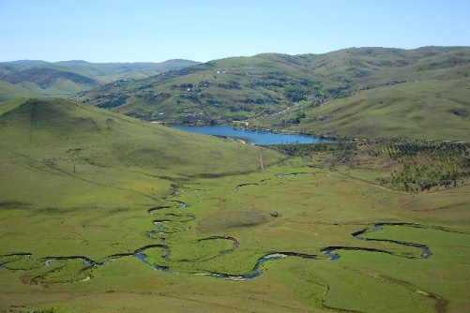
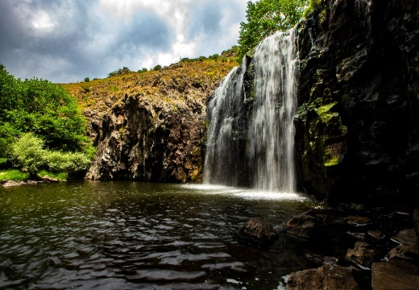
TABİAT VARLIKLARI
ŞUBE MÜDÜRLÜĞÜ
ETBAR ÇALIŞMA ALANLARI
 | İLÇE | MAHALLE | İSİM | Mevcut Sit
1 | Perşembe | Çaytepe Mah. | Yason Burnu | 2. Derece Doğal
2 | Perşembe | Boğazcık Mah. | Boğazcik Mağarası | 2. Derece Doğal
3 | İkizce | Ağcakale Mah. | Gençağa Kalesi | 1. Derece Doğal
4 | Perşembe | Sırakovancı Mah. | Karadere Şelalesi | Potansiyel
5 | Perşembe | Şenyurt Mah. | Şenyurt Şelalesi | Potansiyel
6 | Altınordu | Boztepe Mah. | Boztepe Mesire Alanı | Potansiyel
7 | Fatsa |  | Gaga Gölü | 1. ve 3. Derece Doğal
8 | Altınordu | Selimiye Mah. Karaoluk Mah. | Kurşunçal- Ciseli Şelaleleri | Potansiyel
9 | Altınordu | Bayadı Mah. | Kurul Kayalıkları | 1. ve 3. Derece Doğal
10 | Kumru | Akçadere Mah. | Kuşnefak Kayası | Potansiyel
11 | Aybastı |  | Perşembe Yaylası | Potansiyel

Slide 65
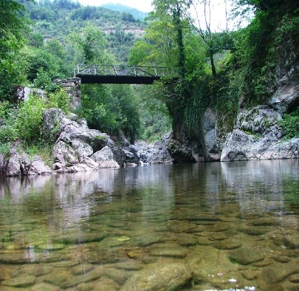
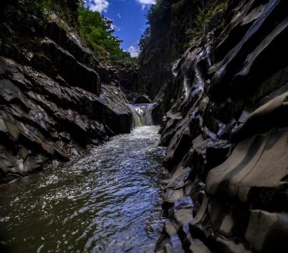
ETBAP ÇALIŞMA ALANLARI
TABİAT VARLIKLARI
ŞUBE MÜDÜRLÜĞÜ
NO | KOMİSYON | İL | ALAN ADI
1Q | SAMSUN | ORDU | TURNASUYU VADİSİ
2 | SAMSUN | ORDU | ÜNYE ÇAMLIK
3 | SAMSUN | ORDU | ULUBEY KÜPKAYA KANYONU
4 | SAMSUN | ORDU | ÇAYBAŞI KAZANKAYA ŞELALESİ
5 | SAMSUN | ORDU | ÇAYBAŞI İLKÜVEZ AŞIKLI ŞELALESİ
6 | SAMSUN | ORDU | FATSA SAZCILAR ŞELALESİ
7 | SAMSUN | ORDU | SARAYCIK KAZANGÖLÜ ŞELALESİ
8 | SAMSUN | ORDU | ULUBEY OHTAMIŞ ŞELALESİ
9 | SAMSUN | ORDU | ÜNYE DİPSELEK ŞELALESİ

Slide 66
T.C.
ORDU VALİLİĞİ
ÇEVRE, ŞEHİRCİLİK VE İKLİM DEĞİŞİKLİĞİ İL MÜDÜRLÜĞÜ
MİLLİ EMLAK MÜDÜRLÜĞÜ

Slide 67
PERSONEL SAYISI VE DAĞILIMI TABLOSU:
PERSONEL SAYISI VE DAĞILIMI
İlçe Adı | Kadrolu Personel Sayısı | Açıklama
MERKEZ | 16 | 1 Milli Emlak Müdürü, 1 Milli Emlak Müdür Yardımcısı, 1 Milli Emlak Denetmeni, 4 Milli Emlak Uzmanı, 3 V.H.K.İ., 1 Memur, 3 Sözleşmeli Büro Personeli, 1 Harita Teknikeri, 1 Harita Mühendisi
AKKUŞ | 1 | 1 Sözleşmeli Büro Personeli
AYBASTI | 3 | 2 V.H.K.İ., 1 Sözleşmeli Büro Personeli
ÇAMAŞ | 2 | 2 Sözleşmeli Büro Personeli
ÇATALPINAR | 2 | 1 Milli Emlak Uzmanı, 1 Sözleşmeli Büro Personeli
ÇAYBAŞI | 3 | 3 Sözleşmeli Büro Personeli
FATSA | 3 | 1 Memur, 2 Sözleşmeli Büro Personeli
GÖLKÖY | 2 | 2 Sözleşmeli Büro Personeli
GÜLYALI | 2 | 2 Sözleşmeli Büro Personeli
GÜRGENTEPE | 3 | 1 Memur, 2 Sözleşmeli Büro Personeli
İKİZCE | 3 | 1 Memur, 2 Sözleşmeli Büro Personeli
KABADÜZ | 2 | 2 Sözleşmeli Büro Personeli
KABATAŞ | 2 | 1 Sözleşmeli Büro Personeli. 1 Milli Eğitim Şefi (Görevlendirme)
KORGAN | 3 | 2 Sözleşmeli Büro Personeli, 1 Memur (Görevlendirme)
KUMRU | 3 | 2 Sözleşmeli Büro Personeli, 1 Gelir Uzmanı (Görevlendirme)
MESUDİYE | 3 | 1 Memur, 1 Sözleşmeli Büro Personeli. 1 Mal Müdürü Vekili (Görevlendirme)
PERŞEMBE | 3 | 1 Milli Emlak Uzmanı, 2 Sözleşmeli Büro Personeli
ULUBEY | 1 | 1 Sözleşmeli Büro Personeli
ÜNYE | 4 | 2 Milli Emlak Uzmanı, 1 Memur, 1 Mühendis (Görevlendirme)

Slide 68
TAŞINMAZ SAYISI VE DAĞILIMI
MİLLİ EMLAK TAŞINMAZ ADET VE YÜZÖLÇÜMÜ DAĞILIMI
İL/İLÇE | ADET | TOPLAM YÜZÖLÇÜMÜ (M²) | HAZİNE HİSSESİ YÜZÖLÇÜMÜ (M²)
ALTINORDU | 5.163 | 57.534.753,00 | 55.267.598,00
AKKUŞ | 6.103 | 570.037.865,00 | 569.892.299,00
AYBASTI | 1.548 | 102.599.366,00 | 102.483.491,00
ÇAMAŞ | 3.700 | 27.494.279,00 | 27.438.069,00
ÇATALPINAR | 3.755 | 28.173.583,00 | 28.165.313,00
ÇAYBAŞI | 2.693 | 39.922.048,00 | 39.880.475,00
FATSA | 4.743 | 52.883.761,00 | 52.254.776,00
GÖLKÖY | 9.376 | 190.525.336,00 | 190.367.120,00
GÜLYALI | 387 | 6.054.200,00 | 5.788.348,00
GÜRGENTEPE | 7.003 | 85.298.814,00 | 85.297.054,00
İKİZCE | 8.478 | 103.001.739,00 | 103.033.278,00
KABADÜZ | 3.116 | 155.369.093,00 | 154.916.435,00
KABATAŞ | 3.148 | 33.242.944,00 | 31.667.001,00
KORGAN | 3.046 | 96.095.730,00 | 95.255.346,00
KUMRU | 5.582 | 111.508.114,00 | 111.452.581,00
MESUDİYE | 8.957 | 569.867.003,00 | 569.407.410,00
PERŞEMBE | 3.014 | 16.893.526,00 | 16.753.245,00
ULUBEY | 6.077 | 137.067.110,00 | 136.688.998,00
ÜNYE | 7.140 | 167.268.049,00 | 166.731.985,00
TOPLAM | 93.029 | 2.550.837.313,00 | 2.542.740.822,00

Slide 69
ORDU İLİ (19 İLÇE) CİNSLERİNE
GÖRE TAŞINMAZ SAYISI VE DAĞILIMI
TAŞINMAZ SAYILARI VE CİNSLERE GÖRE DAĞILIMI TABLOSU:
CİNS ADI | ADET | HAZİNE YÜZÖLÇÜMÜ (M²)
Arazi | 8.417 | 44.708.922,00
Arsa | 1.888 | 3.557.769,00
Bağ-Bahçe (Fındık Bahçesi) | 48.543 | 133.610.916,00
Bina (Hizmet Malları) | 3.892 | 6.103.769,00
Boşluk (Yol ve Dere Boşluğu) | 28 | 53.542,00
Kıyı ve Dolgu Alanları (Balıkçı Barınağı, Dolgu, İskele ve Çekek Yeri | 138 | 2.872.845,00
Maden ve Ocak Alanları (Kum ve Taş Ocakları) | 11 | 130.290,00
Orman | 19.285 | 2.282.931.883,00
Orta Malları (Çayır ve Ağaçlık) | 1.211 | 40.550.681,00
Su ve Su Ürünü Alanları (Göl Yerleri ve Dere Yatağı) | 477 | 1.598.803,00
Tarihi ve Kültürel Alanlar (Kilise, Höyük ve Ören Yerleri) | 9 | 20.252,00
Tarla | 7.598 | 24.909.994,00

Slide 70
ORDU İLİ (19 İLÇE) TAŞINMAZ
TAHSİS – ECRİMİSİL – KİRALAMA - İRTİFAK DURUMU
TAHSİS EDİLMİŞ TOPLAM TAŞINMAZ SAYISI | TOPLAM ECRİMİSİL BULUNAN TAŞINMAZ SAYISI | TOPLAM KİRALANAN TAŞINMAZ SAYISI | TOPLAM İRTİFAK BULUNAN TAŞINMAZ SAYISI
9154 | 2967 | 393 | 76

Slide 71
KAMUKONUTLARI DURUMU
KAMU KONUTLARINA İLİŞKİN DURUM
İl Adı | İlçe Adı | Dolu Lojman Adedi | Boş Lojman Adedi | Tümü
Ordu | Altınordu | 251 | 134 | 385
Ordu | Fatsa | 104 | 74 | 178
Ordu | Perşembe | 82 | 46 | 128
Ordu | Ünye | 47 | 46 | 93
Ordu | Mesudiye | 45 | 17 | 62
Ordu | Akkuş | 37 | 20 | 57
Ordu | Ulubey | 31 | 21 | 52
Ordu | Kumru | 30 | 14 | 44
Ordu | Korgan | 28 | 10 | 38
Ordu | Kabadüz | 20 | 4 | 24
Ordu | Gölköy | 18 | 2 | 20
Ordu | Çaybaşı | 16 | 7 | 23
Ordu | Gülyalı | 16 | 8 | 24
Ordu | Aybastı | 15 | 12 | 27
Ordu | Çatalpınar | 13 | 6 | 19
Ordu | Kabataş | 7 | 7 | 14
Ordu | Çamaş | 5 | 4 | 9
Ordu | Gürgentepe | 2 | 2 | 4
Ordu | İkizce | 0 | 5 | 5
NOT: Boş olarak gösterilen lojmanların mahallelerde bulunan kapanmış okul ve sağlık ocaklarına ait
yerler olduğu değerlendirilmektedir.

Slide 72
ORDU İLİ (19 İLÇE)
2023 TARIMSAL KİRALAMA DURUMU
İl Adı | İlçe Adı | Kira Adedi | Yüzölçümü (m²)
Ordu | Altınordu | 16 | 49.949
Ordu | Fatsa | 12 | 51.467
Ordu | Perşembe | 1 | 4.309
Ordu | Ünye | 26 | 37.034

Slide 73
ORDU İLİ ALTINORDU İLÇESİ
GELİR TABLOSU
2023 HAZİRAN AYI SONU ORDU MİLLİ EMLAK MÜDÜRLÜĞÜ GELİRLERİ
Taşınmaz Satış Geliri | 256.550,38
2/B Taşınmaz Satış Geliri | 1.312.850,44
Kira Geliri | 460.739,02
Ecrimisil Geliri | 1.329.454,88
Lojman Kirası Geliri | 10.527,29
İrtifak Hak Geliri | 1.080.023,59
Taşınır Mal Satış Geliri | 73.113,70
TOPLAM | 4.523.259,30
NOT: İlimiz, Perşembe İlçesi, Efirli Mahallesinde bulunan 382 ada 30/31/33/35/36 parsel numaralı taşınmazlar (Defterdarlık Sosyal Tesisleri)
Özelleştirme İdaresi Başkanlığı tarafından satılmıştır.
Satış Bedeli: 57.000.000,00 TL

Slide 74



ARZ EDERİM.
Hüseyin ÖZTÜRK
İl Müdürü

